Slide 1
MASTERCLASS
Interprétabilité

Slide 2





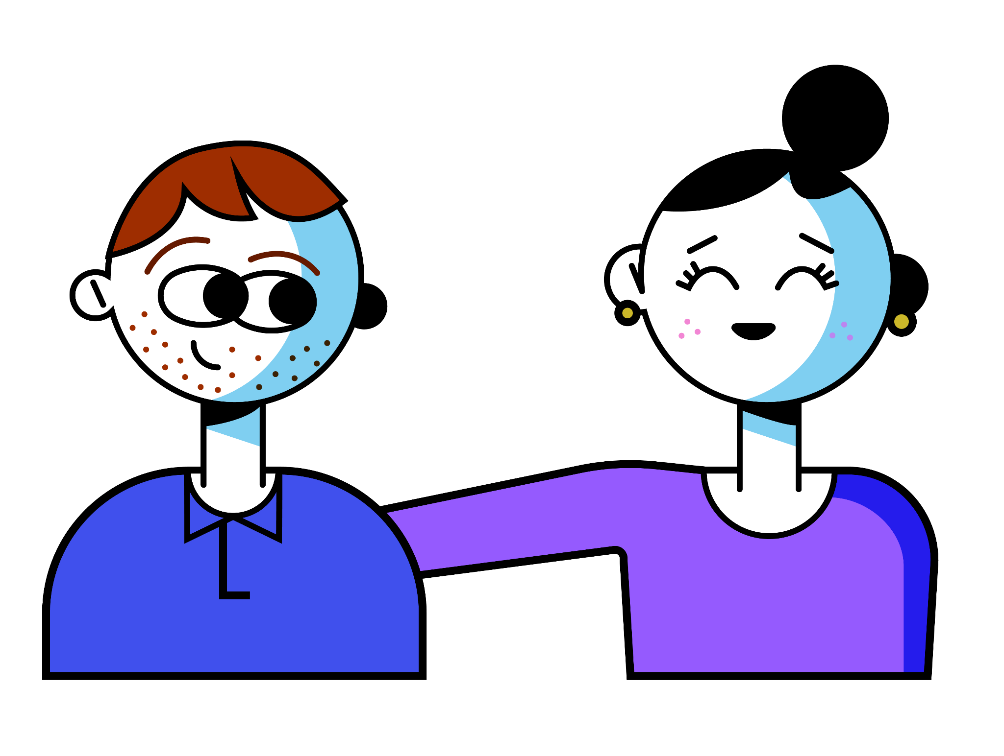

RÈGLES DE BIENSÉANCE
ON VALIDE SA PRÉSENCE
ON ACTIVE SA CAMÉRA
ON RESPECTE LES RÈGLES DE COMMUNICATION

Slide 3
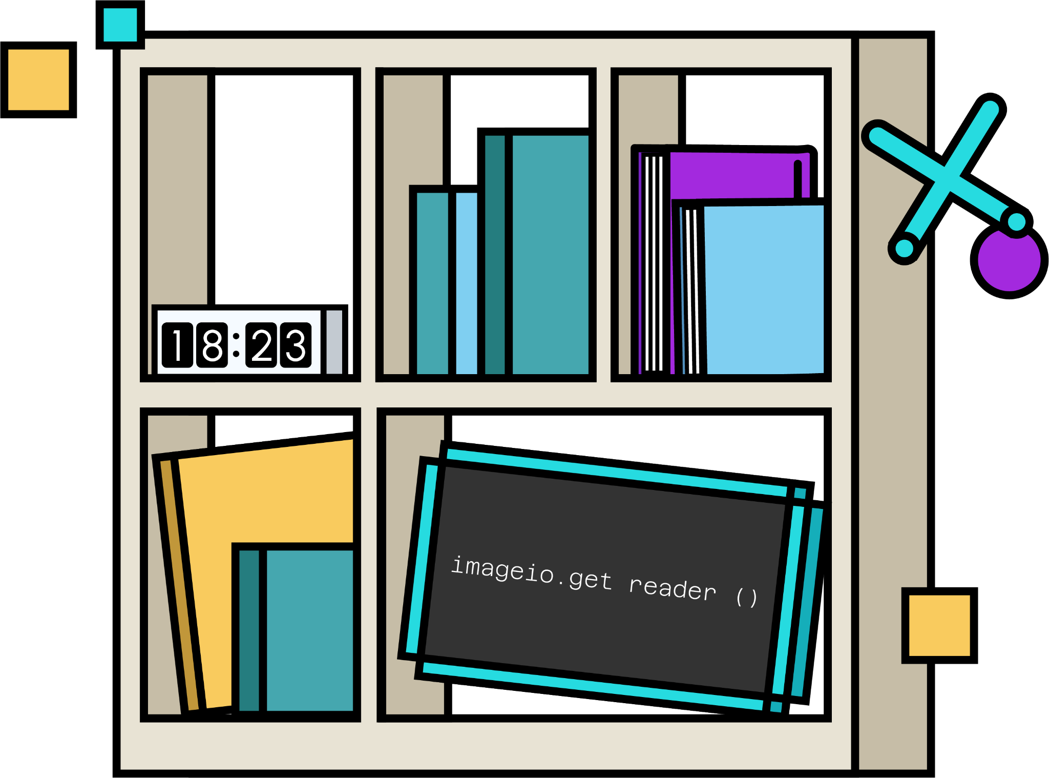
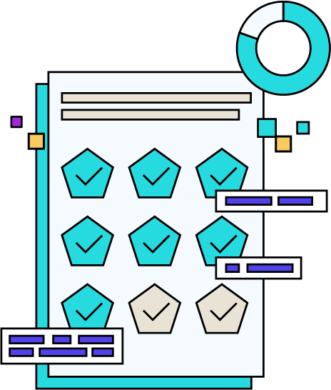
SOMMAIRE
1
Définition de la notion d’interprétabilité
1
1
Cas pratique et présentation des méthodes d’interprétation
2

Slide 4
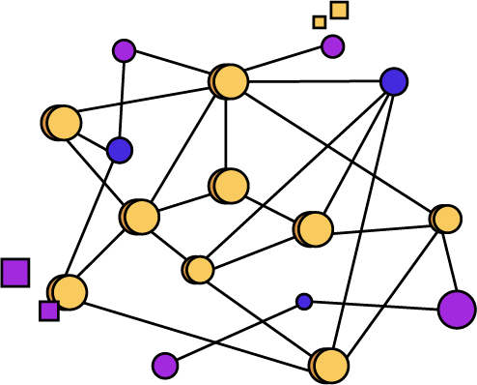
MISE EN SITUATION

Slide 5


MISE EN SITUATION
?
La cliente demande un prêt bancaire à son conseiller.
Elle doit alors fournir ses données personnelles.

Slide 6
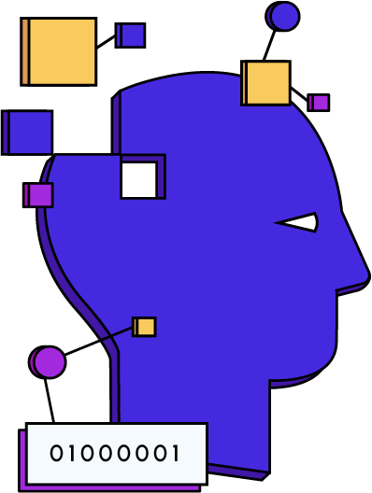
MISE EN SITUATION
?
Le conseiller interroge alors un modèle complexe et performant pour les demandes de prêts.

Slide 7

MISE EN SITUATION
Le conseiller refuse la demande de prêt bancaire d’après la prédiction du modèle utilisé.

Slide 8
CONCEPT

Slide 9
CONCEPT
L’interprétabilité est la mesure dans laquelle un être humain peut prédire de manière cohérente le résultat d’un modèle et comprendre la cause d’une décision.
Une interprétabilité élevée facilite la compréhension du raisonnement existant derrière certaines décisions ou prédictions.

Slide 10


CONCEPT
L’interprétabilité est un facteur majeur pour choisir un modèle.
A l’ère du Big Data, le développement des modèles de Machine Learning sur de grandes quantités de données a permis d’améliorer fortement la performance des prédictions.
Améliorer l’interprétabilité des modèles est aujourd’hui essentiel pour que ces modèles puissent être implémentés avec succès.

Slide 11
EXEMPLE

Slide 12
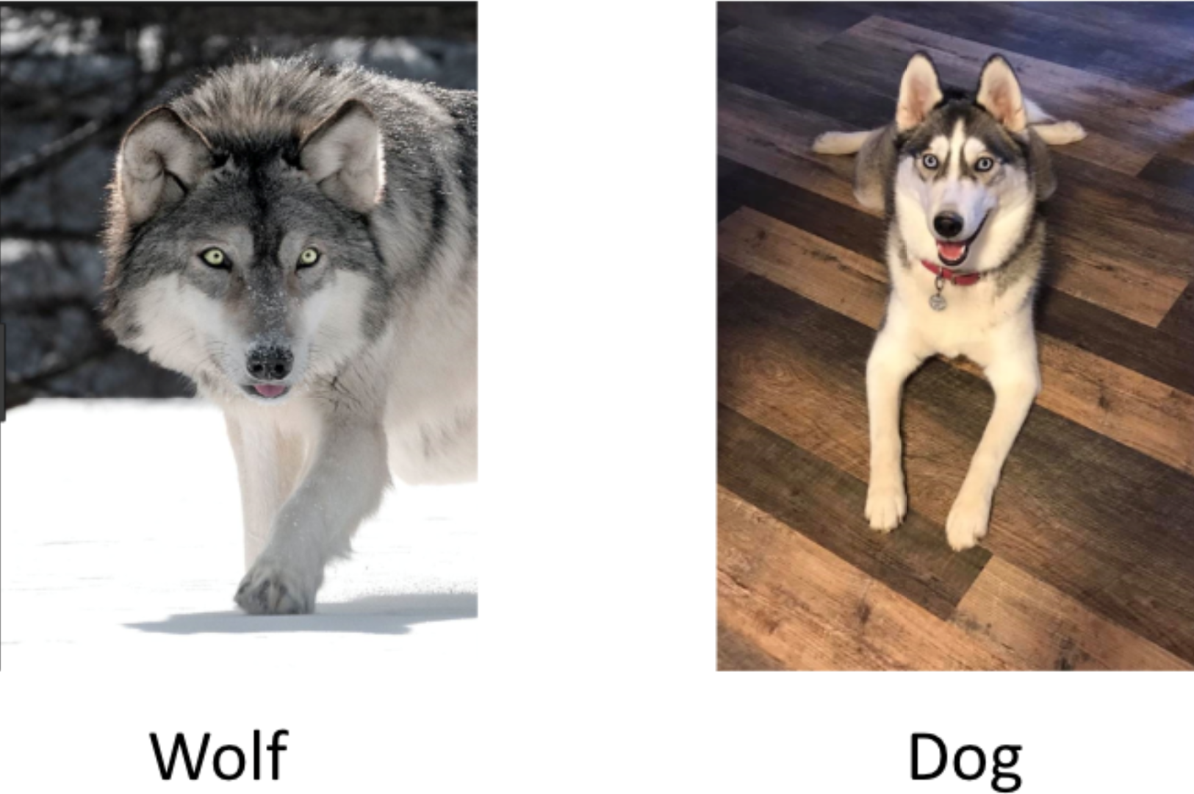

PREMIER EXEMPLE
Le modèle de classification entraîné a une accuracy de 98%.
WOLF
DOG

Slide 13
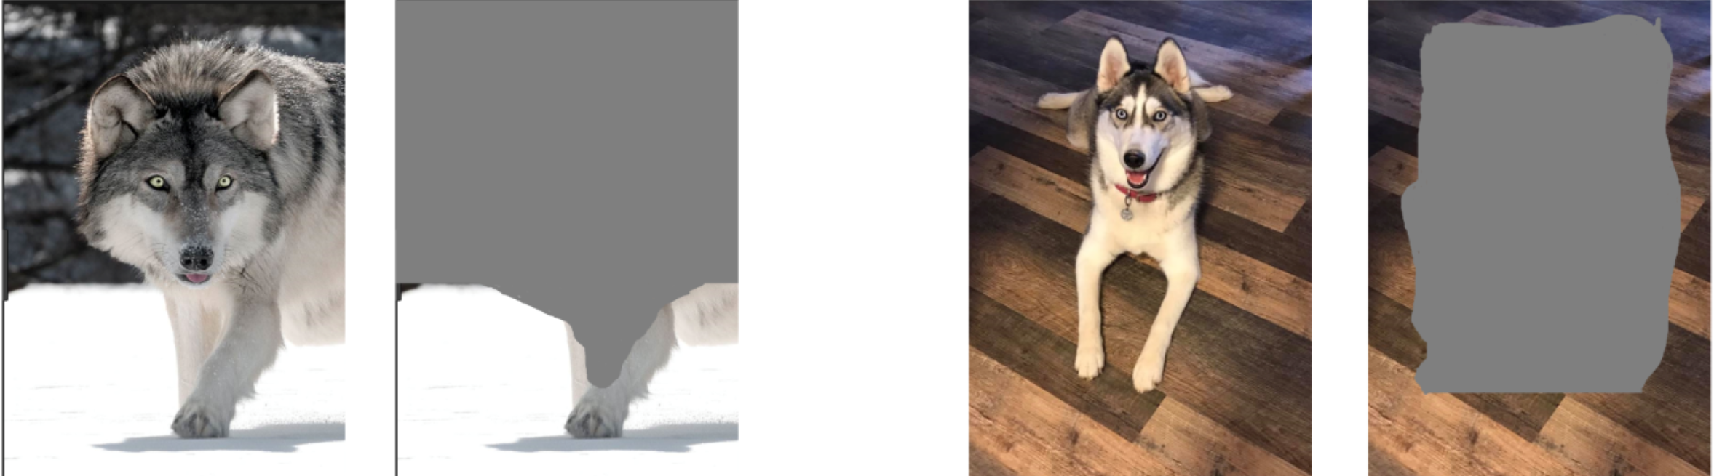
PREMIER EXEMPLE

Slide 14
PAS TOUJOURS NÉCESSAIRE ?

Slide 15
PAS TOUJOURS NÉCESSAIRE?
Lorsque le modèle n’a pas d’impact important. Exemple : Modèle créé à titre de loisir
Lorsque le problème a déjà été suffisamment étudié pour qu’il y ait suffisamment d’expérience pratique avec le modèle. Exemple : Modèle de reconnaissance optique des caractères
Lorsque l’interprétabilité pourrait permettre à des personnes ou programmes de manipuler le système. Exemple : Détection de fraude

Slide 16
POURQUOI EST-CE IMPORTANT ?

Slide 17
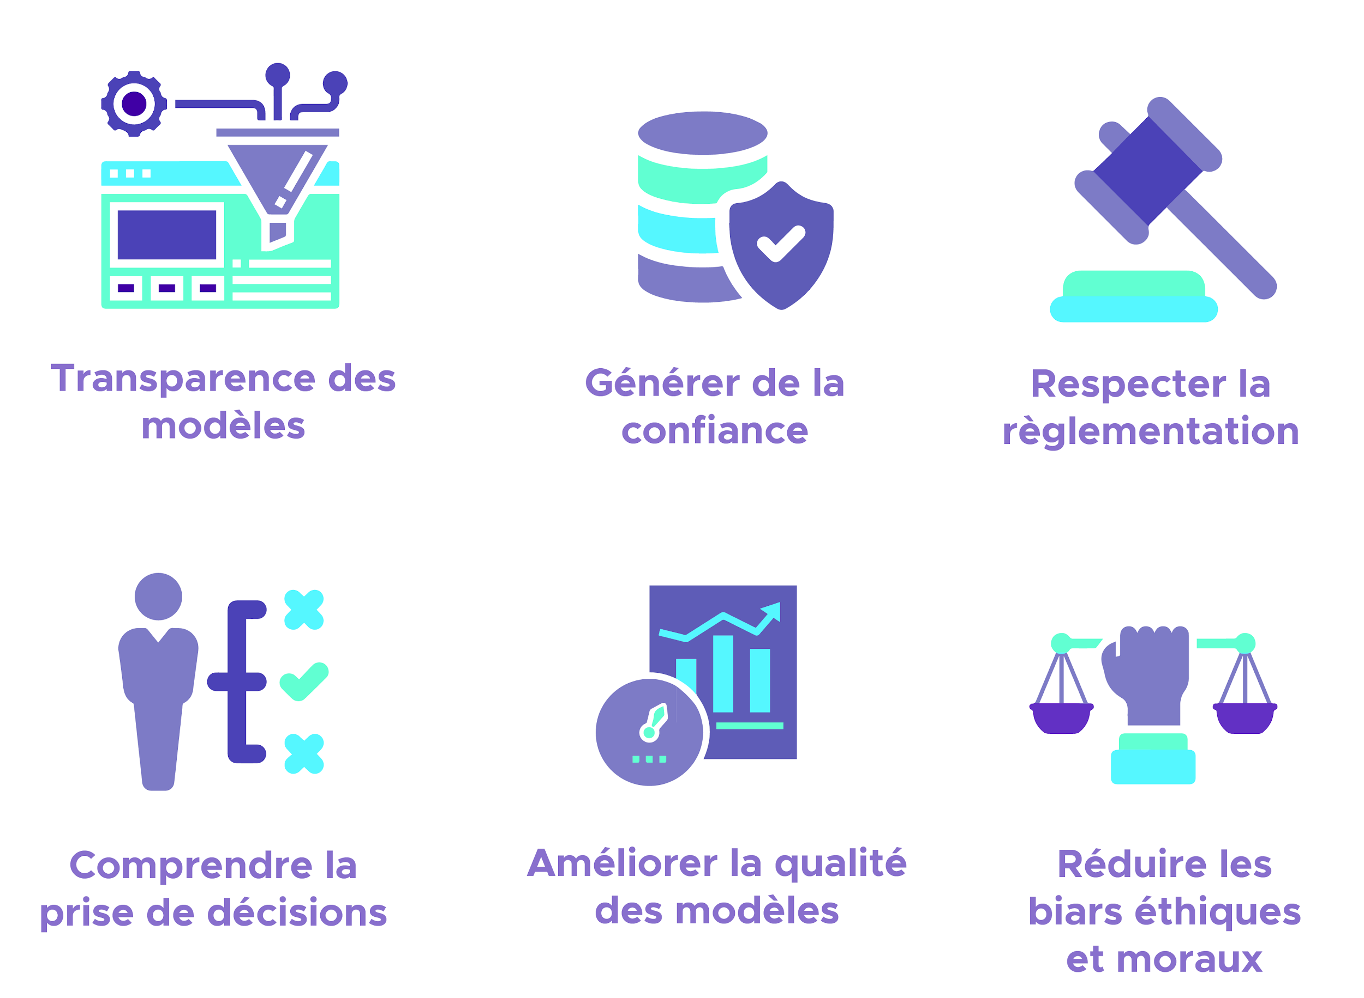
POURQUOI C’EST IMPORTANT ?

Slide 18
PERFORMANCE vs INTERPRÉTABILITÉ

Slide 19
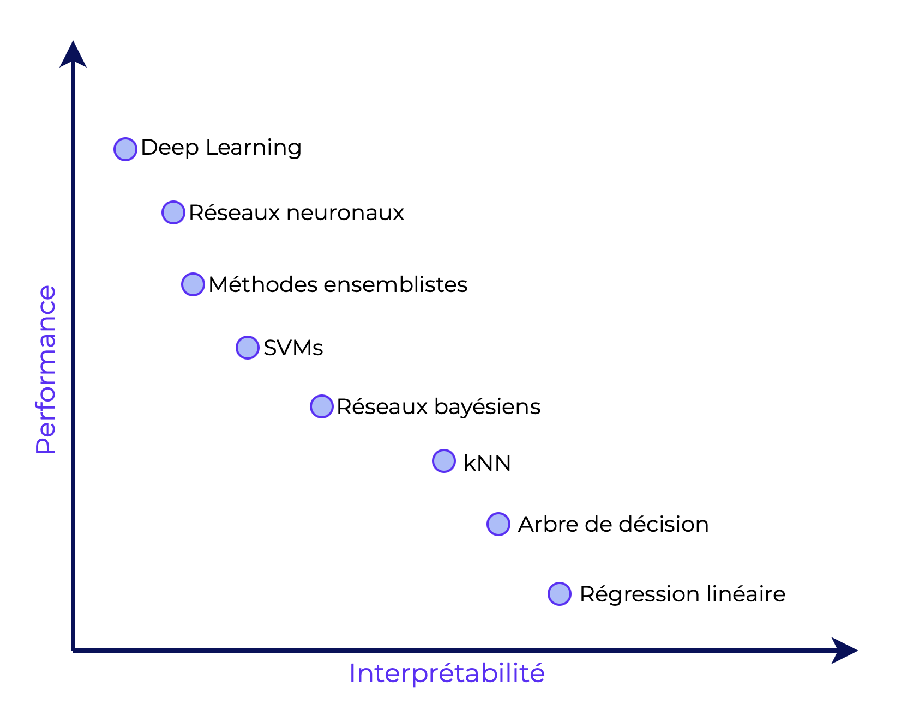
PERFORMANCE vs INTERPRÉTABILITÉ
complexité

Slide 20
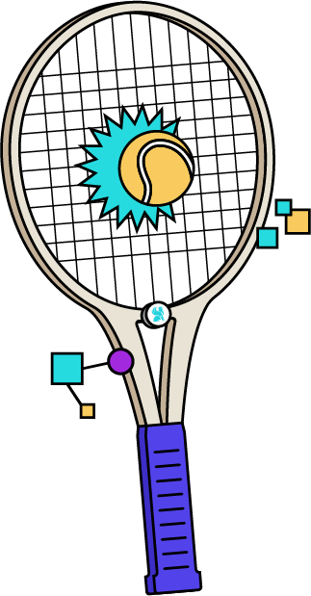
PERFORMANCE vs INTERPRÉTABILITÉ
CONCILIER PERFORMANCE ET INTERPRÉTABILITÉ
Dans certains domaines de l’industrie ( finance, banque, assurance) : sacrifice en termes de performance.
Les Data Scientists doivent utiliser des modèles de Machine Learning plus traditionnels car expliquer le fonctionnement d’un modèle est très important pour l’entreprise afin de comprendre chaque décision qu’il prend.

Slide 21
PERFORMANCE vs INTERPRÉTABILITÉ
CONCILIER PERFORMANCE ET INTERPRÉTABILITÉ
Le Data Scientist crée un modèle performant, mais puisque de nombreuses décisions importantes pour l’entreprise seront prises grâce au modèle, ses collègues sont en droit de se demander comment lui faire confiance.
Dans chaque projet de Data Science, l’interprétabilité de modèles est une solution pour sortir de la dualité Performance vs Explicabilité.

Slide 22
PERFORMANCE vs INTERPRÉTABILITÉ
CONCILIER PERFORMANCE ET INTERPRÉTABILITÉ
Pouvoir expliquer un modèle et le vulgariser auprès des différentes équipes afin de recueillir leur adhésion en fait un des enjeux majeurs pour les Data Scientists.

Slide 23
LES TECHNIQUES D'INTERPRÉTATION

Slide 24
TECHNIQUES D'INTERPRÉTATION
INTERPRÉTATION GLOBALE
INTERPRÉTATION LOCALE
Processus de décision.
Influence de chaque variable sur les résultats du modèle.
Exemple : L’interprétation globale permet à la banque de bien comprendre les critères, que le modèle utilise, pour estimer le risque de crédit.
Décrypter le comportement du modèle à l’échelle d’un individu ou groupe.
Impact et contribution locale de chaque variable.
Exemple : Le banquier pourra expliquer à Estelle les points forts et points faibles de son dossier.

Slide 25
SKATER

Slide 26
SKATER
Interprétation globale
Feature importance : On mesure le changement des valeurs prédites conditionnellement aux perturbations d’une variable. Plus les prédictions varient, plus la variable est importante.
Graphique de dépendance partielle : On perturbe les valeurs d’une variable et on observe comment évoluent les prédictions toutes choses égales par ailleurs.
Surrogate Models
Après avoir entraîné un modèle complexe, on entraîne un modèle simple sur les données d’entraînement et les valeurs prédites par le modèle complexe. On peut alors interpréter le comportement du modèle complexe et ainsi comprendre comment ont contribué les variables à la prédiction du modèle.

Slide 27
LIME

Slide 28
LIME
Technique d’interprétation locale
On cherche à connaître le rôle de chacune de nos variables dans la prédiction pour un individu.
Entraînement d’un modèle “surrogate” qui permet d’approximer les prédictions du modèle plus complexe.
Les étapes
On identifie le point d’intérêt.
On génère de nouveaux points aux alentours de notre point d’intérêt de façon aléatoire.
L’idée est de perturber notre point d’intérêt pour en créer de nouveaux.
On prédit sur ces points la target avec le modèle complexe.
On dispose alors d’un nouveau dataset avec des labels.
On entraîne alors un modèle linéaire simple sur ces données. Durant cette étape, les points sont pondérés selon leur proximité avec notre point d'intérêt. Plus ils sont proches, plus ils sont importants.

Slide 29
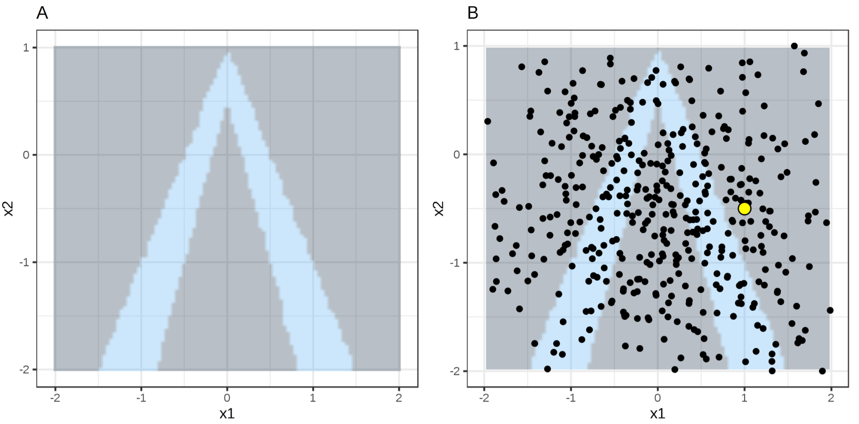
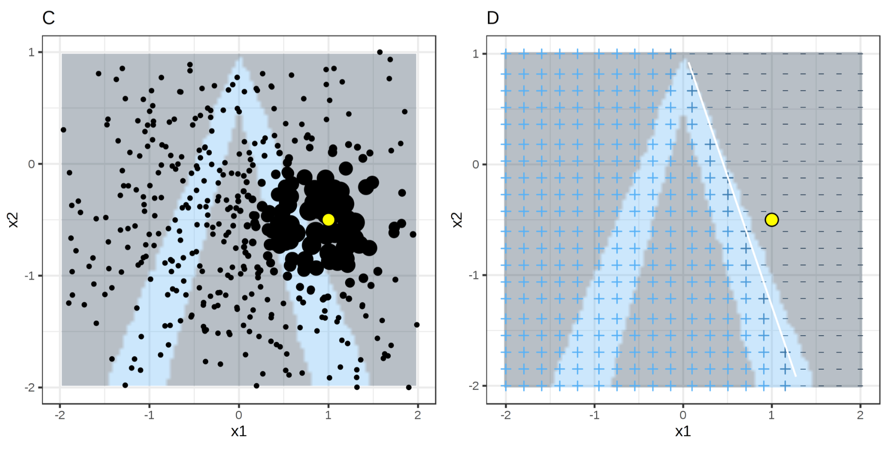
LIME

Slide 30
SHAP

Slide 31
SHAP
PRINCIPE
Une méthode d’interprétation globale et locale.
Concept provenant de la théorie des jeux :
Les joueurs correspondent aux variables du modèle : ce que l’on utilise pour prédire.
Le gain correspond à la sortie du modèle : ce que l’on prédit.
Les valeurs de Shapley quantifient le rôle de chacun des joueurs au sein du jeu : le rôle de chacune des variables dans la sortie du modèle.
A quoi correspond un jeu ? Une observation.

Slide 32
SHAP
PRINCIPE
Pour chaque observation on aura donc une valeur de Shapley associée à chaque variable. Cette valeur correspondra à la contribution moyenne de la variable dans la prédiction des différents modèles obtenus avec les différentes associations de variables (les coalitions).
 | Variable 1 | Variable 2
Echantillon x0 | Valeur de Shapley pour la variable 1 et l’échantillon x0 | Valeur de Shapley pour la variable 2 et l’échantillon x0
Échantillon x1 | Valeur de Shapley pour la variable 1 et l’échantillon x1 | Valeur de Shapley pour la variable 2 et l’échantillon x1

Slide 33
SHAP
NOTRE EXEMPLE
On travaille avec une problématique d’apprentissage supervisé : la classification.
On cherche à prédire si un individu gagne + ou - de $50k par an : 1 ou 0.
On simplifie notre ensemble de variables explicatives pour plus de lisibilité :
Le gain de capital : Variable Quantitative Continue.
Le statut marital “marié”: Variable Catégorielle Binaire. La valeur vaut 0 si la personne n’est pas mariée, 1 dans le cas contraire.
Le nombre d’années d’études : Variable Quantitative Continue.

Slide 34
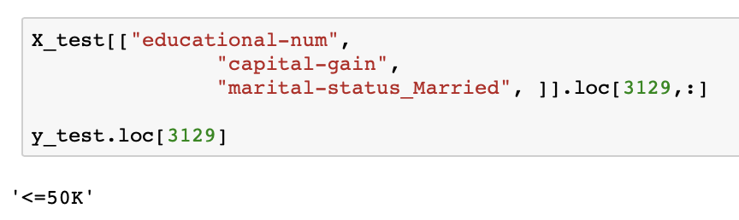
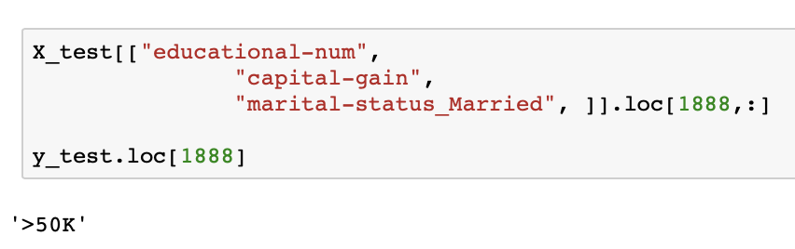
SHAP
EXEMPLE : y=0
AUTRE EXEMPLE ? y = 1

Slide 35
SHAP : Exemple “Individu 3129”
0.2479
Capital Gain
(1/3)*(0.2213-0.2479) + (1/6)*(0.0664-0.0819) + (1/6)*(0.1547-0.1720) + (1/3)*(0.03915-0.0474) = - 0.0171
Marital Status Married
(1/3) * (0.0819-0.2479) + (1/6)*(0.0664-0.2213) + (1/6)*(0.0474-0.1720) + (1/3)*(0.03915-0.1547) = - 0.1404
Educational Num
(1/3) * (0.1720-0.2479) + (1/6)*(0.1547-0.2213) + (1/6)*(0.0474-0.0819) + (1/3)*(0.03915-0.0664) = - 0.0512
0.2213
0.0819
0.1720
capital-gain
marital-status_married
educational-num
0.0664
0.1547
0.0474
capital-gain marital-status_married
capital-gain educational-num
marital-status_married educational-num
0.03915
capital-gain marital-status_married educational-num
Les valeurs ne sont pas exactes mais choisies pour l’exemple.

Slide 36

CONCLUSION
Questions & Feedbacks
1
La(les) prochaine(s) date(s)
Et après ?
2
Les objectifs côté plateforme
3
La communication de la semaine

Slide 37


CONCLUSION
LES PROCHAINES DATES
Masterclass n°6 Text Mining
INSÉREZ DATE de XXh à XXh

Slide 38
CONCLUSION
LES OBJECTIFS
 | Nom du module | Parcours | Nombre d’exercices | Durée de l’examen (minutes)
126 | Pipeline | Obligatoire | 2
131 | Text Mining | Obligatoire | 4 | 60
133 | Webscraping | Optionnel | 3 | 90
134 | Text Summarization | Optionnel | 4

